Slide 1
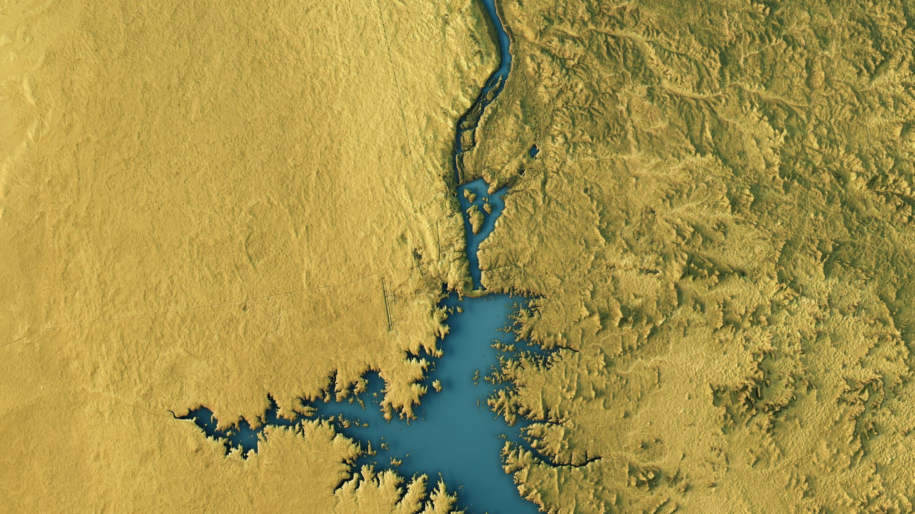
Didaktika geografie 2
Úvodní přednáška
Eduard Hofmann, Petr Knecht

Slide 2
Obsah prezentace
Požadavky k ukončení: okruhy ke kolokviu
Harmonogram přednášek
Koncepce výuky didaktiky: naše motivace a přesvědčení
Shrnutí toho, co už máme za sebou
Studijní literatura

Slide 3
Okruhy k odborné rozpravě u kolokvia (číslo související otázky u SZZ):
1. Spor mezi teorií a praxí geografického vzdělávání (19A)
2. Historický vývoj geografického vzdělávání (7A)
3. Kontinuita a progrese v kurikulu geografického vzdělávání (6A)
4. Účel a hlavní myšlenky Mezinárodní charty geografického vzdělávání (15A)
5. Cíle a obsahy geografického vzdělávání. (16A)
6. Vzdělávací standardy a učebnice zeměpisu v zahraničí. Čím se můžeme inspirovat? (11A, 21A)
7. Plánování a hodnocení kvality výuky zeměpisu (13A).
8. Učitel geografie a jeho profesní růst (23A)
9. Hodnocení žáků ve výuce geografie (20A)
10. Teorie a praktické možnosti využití různých typů učebních úloh ve výuce zeměpisu (8A, 14A)
11. Teorie a praktické možnosti využití terénní výuky v geografickém vzdělávání (5A, 18A)
12. Praktické možnosti využití GIS ve výuce zeměpisu (1A)

Slide 4
Harmonogram přednášek
Datum | Přednášející | Téma
1.3. 11:00 - 11:50 | Hofmann, Knecht | Didaktika geografie: úvod do studia Požadavky ke kolokviu, shrnutí dosavadní výuky, koncepce
8.3. 11:00 - 11:50 | Knecht | Spor mezi teorií a praxí geografického vzdělávání: příklady dobré i nedobré praxe a jejich zhodnocení. Reflexe klíčových témat probíraných na Semináři k učitelské praxi.
15.3. 11:00 - 11:50 | Knecht | Plánování a hodnocení kvality výuky zeměpisu. Plánování a příprava výuky, analýza, reflexe a hodnocení výuky.
22.3. 11:00 - 11:50 | Hofmann | Vzdělávací standardy a učebnice v zahraničí. Čím se můžeme inspirovat? Analýzy kurikulárních dokumentů a učebnic zeměpisu používaných v zahraničí.
29.3. 11:00 - 11:50 | Hofmann | Cíle a obsahy geografického vzdělávání. Cíle geografického vzdělávání v českých kurikulárních dokumentech. Koncepty geografického vzdělávání.
12.4. 11:00 - 11:50 | Mísařová | GIS ve škole: k čemu je a co nám přináší? Praktické ukázky práce s GIS ve škole.
19.4. 11:00 - 11:50 | Češková | Učební úlohy jako katalyzátor učebních procesů ve výuce geografie. Práce učitele zeměpisu s učebními úlohami. Praktické ukázky a souvislosti.
26.4. 11:00 - 11:50 | Svobodová | Terénní výuka v geografickém vzdělávání. Geografický terénní výzkum, bádání v terénu, metodika terénní výuky.
3.5. 11:00 - 11:50 | Spurná, Hofmann | Hodnocení žáků ve výuce geografie. Způsoby hodnocení geografických znalostí, dovedností, postojů, geografického/prostorového myšlení.

Slide 5
Ohlédnutí – implementace postupných změn
Didaktika geografie se postupně vyvíjí a mění.
Tyto změny se neprojevují jen v oborové didaktice, ale i v ostatních předmětech.
Jak rychle to půjde, a s jakou kvalitou, záleží na vyučujících i na studentech.
V tomto předmětu se snažíme reagovat nejen na nové trendy v geografickém vzdělávání, ale praxe nás nutí daleko více používat reflektování dosavadní výuky.
Vyučující se snaží, aby změny vycházely nejen z pedagogického výzkumu, ale především ze vzájemné interakce mezi nimi a studenty.
Díky postřehům a připomínkám studentů se postupně výuka didaktiky geografie, ale i ostatních předmětů mění. Nejsou to změny radikální, ale jsou dobře pozorovatelné.

Slide 6
Podklady pro změny v přístupu k formování učitele na katedře geografie PdF MU
Zjištění, kdo jsou naši studenti, co nás zajímá?
U studijního programu učitelství geografie nás dlouhodobě zajímají informace o tom, co např. studenti/studentky od studia očekávají, co očekávají od profese učitele, případně jaké mají vzdělávací potřeby – týkající se geografie, ale i učitelství.
2. Zjistíme to na základě dosavadního přijímacího řízení?
Přijímací řízení, zkoušky TSP, různá úroveň vstupních znalostí.

Slide 7
Směřování změn vychází z několika různých rolí, ve kterých učitel v Česku vystupuje
UČITEL
ODBORNÍK
UČITEL
TVŮRCE KURIKULA
UČITEL
VÝZKUMNÍK

Slide 8
Podíl fakulty, uč. praxe a dalšího vzdělávání na jednotlivých rolích
UČITEL ODBORNÍK
Těžiště této role spočívá především ve studiu na fakultě připravující učitele.
Týká se v podmínkách Česka a zejména PdF MU studia stejného poměru aprobačních předmětů včetně předmětů společného základu.
Na pedagogickou praxi jsou studenti připravováni v rámci výukových praxí. Tyto tzv. reflektované výukové praxe jsou však jen zlomkem toho, jaké zatížení na učitele čeká při skutečné pedagogické praxi.
Nové trendy je však nutné doplňovat sebevzděláváním a v cíleném dalším vzdělávání pedagogických pracovníků.
fakulta 5/5 |  |  |  |  |  | pedagogická praxe 1/5 |  |  |  |  |  | další vzdělávání 2/5

Slide 9
Základem pro tuto roli je především bakalářský studijní program
Otázkou je:
Jak zajistit odborný základ, aby si studenti byli vědomi propojení výuky na VŠ se základní popř. střední školou?

Slide 10
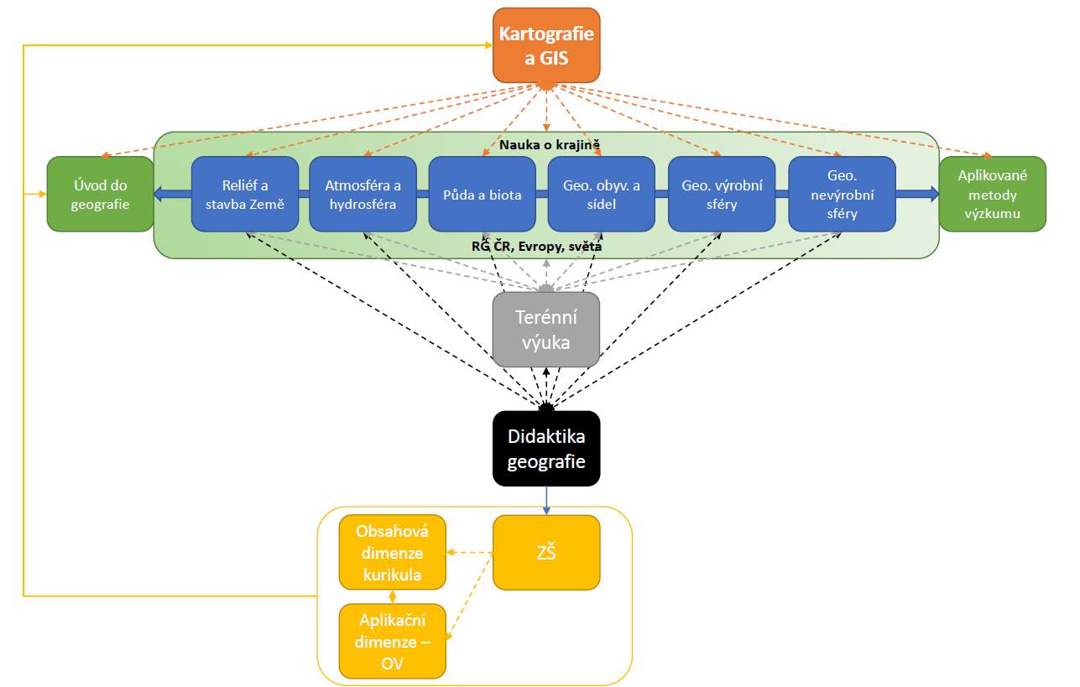

Slide 11
NÁSTROJE
Tabulka na zjištění propojenosti výuky nejen v rámci současného kurikula ZŠ a SŠ, ale i na VŠ mezi jednotlivými obory.
ÚSKALÍ
Aby to celé fungovalo, musí si to projít také vyučující;
Problémy jsou především v mapových dovednostech i v očekávaných výstupech;
Důraz by měl být v předmětech vedený směrem k ukázkám různých míst z RG různé úrovně;
Další důraz by měl být zaměřený na informační zdroje, kartografické prostředky a další digitální technologie.
Vývoj této podoby tabulek trval několik let, ale jejich implementac do výuky se podařilo prosadit.

Slide 12
Co tím ještě sledujeme? Jednou z výsad zeměpisu je jeho vizualizace pomocí map a dalších geomedií.

Slide 13
Multikultúrna – zaoberá sa všetkými národmi sveta, skúma ich zvyky, históriu, tradície, jazyk, výskyt
Hravá – dokáže v ľuďoch vyvolať hravosť, záujem, spája kolektívy
Dobrodružná - poskytuje dobrodružstvo, pôžitok, nové skúsenosti, poznatky, zážitky
Pútavá – dokáže si získať ľudskú pozornosť svojou rozmanitosťou a širokým záberom
Globálna – zaoberá sa problematikou v každom kúte sveta
Rýchla – každý deň sa mení, modifikuje, dopĺňa, upravuje, prispôsobuje, získava nové poznatky a pojmy
Nádherná – ponúka úchvatné a nádherné scenérie, pohľady, výhľady, panorámy atď.
Energická – okrem toho, že skúma rôzne formy energie, tak dokáže v človeku vyvolať elán, entuziazmus a energiu, potrebnú na maximálny výkon

Slide 14
Podíl fakulty, Uč. praxe a dalšího vzdělávání na jednotlivých rolích
UČITEL TVŮRCE KURIKULA
Těžiště této role spadá především do zkušeností z pedagogické praxe, přičemž základy musí být položeny ve studiu na učitelských fakultách.
Skutečná práce na tvorbě a změnách v kurikulu příslušné školy může nastat až poté, co si začínající učitel automaticky osvojí především obsahovou stránku výuky.
Nové trendy je však nutné doplňovat v cíleném dalším vzdělávání pedagogických pracovníků zaměřeném právě na tvorbě kurikula.
fakulta 3/5 |  |  |  |  |  | pedagogická praxe 5/5 |  |  |  |  |  | další vzdělávání 3/5

Slide 15
Základem pro tuto roli je především oborová didaktika
OTÁZKOU JE:
Co si z výuky na VŠ odnést pro budoucí formování školního, ale především vlastního kurikula?
Co chybí současnému RVP?

Slide 16
Současná skladba RVP postrádá pojmovou základnu
Vyplňováním tabulek a tvorbou tabulky se základními pojmy v jednotlivých předmětech VŠ, jejich hierarchizací a tvorbou pojmových map, dosáhneme povědomí o tom, jak na základě jejich znalostí dosáhnout na osvojení očekávaných výstupů nebo na objasnění geografických konceptů.

Slide 18
Podíl Fakulty, Uč. praxe a dalšího vzdělávání na jednotlivých rolích
UČITEL VÝZKUMNÍK
Těžiště této role spadá do učitelské praxe, kde jde především o metody konstrukčního výzkumu, kdy učitelé hledají příčiny úspěchu či neúspěchu své výuky a tím se posouvají k jejímu zkvalitňování.
Počátek je nastartovaný na fakultě a úspěch by měl být zpravidla podložený cíleným dalším vzděláváním učitelů.
Obecně se dá říci, že tuto činnost většina učitelů dělá podvědomě reflektováním svojí proběhlé výuky.
Skutečný výzkumník se však projeví tím, že si dokáže tyto reflexe zaznamenávat, tvořit z nich závěry a hlavně je schopný je předávat ostatním učitelům.
fakulta 2/5 |  |  |  |  |  | pedagogická praxe 5/5 |  |  |  |  |  | další vzdělávání 4/5

Slide 19
Co máme za sebou?
Didaktika pro Bc - studium
Cvičení č. 1 – prekoncepty
Cvičení č. 2 – úvod do studia geografie (představuji „nový“ předmět zeměpis)
Cvičení č. 3 – poznání místa pomocí učební strategie „Guerilla geography“
Cvičení č. 3 – geografické zdroje dat, kartografie a topografie
Cvičení č. 4 – hodnocení učebnic
Cvičení č. 5A – regionální geografie – práce s informacemi (encyklopedismus vs. kritické myšlení) - Kazachstán
Cvičení č. 5B – generalizace vybraného makroregionu (vždy geografická)
Cvičení č. 6 – Obecná fyzická geografie – VVP – příklad - Půda

Slide 20
Učební materiály
Lecture 4 – pohled na geografii (IGU – 2006) - videosekvence
Nejpoužívanější učebnice ZŠ – skeny
RVP – verze 2017
Bez geografie… - motivační text k překladu
Využití místa – postup práce (Hofmann, Mísařová)
Půda – náměty pro uchopení tematického celku (Hofmann)
Práce s mapou – (Jana Vaníčková)
Tabulky s generalizačními charakteristikami makroregionů (Anděl, Bičík, Bláha, Harm de Blij)
Všeobecný přehled a/nebo tematické studium? Podněty k zamýšlené revizi RVP 1- txt (Kazachstán), článek Hofmann, Spurná

Slide 21
Co dále máme za sebou?
Didaktika geografie 1
Cvičení č. 1 – plánování a příprava výuky podle zadaných makroregionů
Cvičení č. 2 – hodnocení učebnic – obsahová analýza zvoleného tem. celku z regionální geografie
Cvičení č. 3 – přípravy na komplexní probírání určeného makroregionu a modelového státu
Cvičení č. 4 – vzájemné hodnocení zpracovaných cvičení
Cvičení č. 5 – tabulky pro souhrnné cvičení, tabulky pojmů, pojmové mapy

Slide 22
Učební materiály
Základní literatura: Skeny makroregionů - Anděl, J., Bičík, I., Bláha, J.,D. Makroregiony světa/Nová regionální geografie. Univerzita Karlova, Nakladatelství Karolinum 2019, 326 s.
Učebnice regionální geografie ZŠ – skeny
Standardy – indikátory – text – Hofmann, Knecht a kol.
Tvorba přípravy na výuku – návod, ppt prezentace, Hofmann
Učebnice regionální geografie – ppt prezentace - návod, jak postupovat při jejich hodnocení z pohledu učitele, ppt prezentace, Hofmann

Slide 23
Co nás čeká?

